Slide 1
Закаливание организма и его влияние на здоровье человека

Slide 3
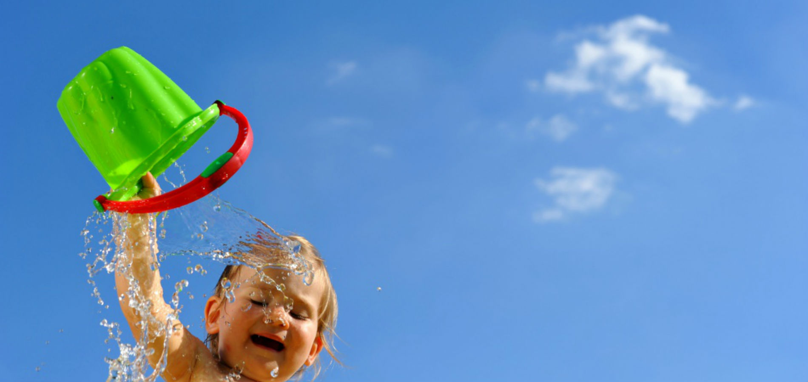
Использование закаливающих процедур было известно человеку ещё в древние времена. Древнегреческий врач, реформатор античной медицины Гиппократ отводил большую роль в укреплении здоровья, закаливающим процедурам. По его мнению, особой целительной силой обладают холодовые закаливающие процедуры, а те, кто держит тело в тепле, приобретают изнеженность мышц, слабость нервов, обмороки и кровотечение.

Slide 7
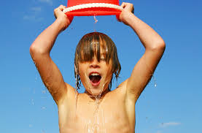
ПРИНЦИП ПУЛИСИРУЮЩИХ ТЕМПЕРАТУРНЫХ ВОЗДЕЙСТВИЙ Адаптировать организм к резким перепадам температур, так как именно это обстоятельство чаще всего является причиной простудных заболеваний.

Slide 9
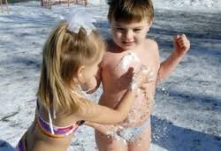
ПРИНЦИП КОМПЛЕКСНОСТИ Использование широкого круга средств, чтобы создавалась устойчивость к перепадам температур самых различных факторов холода, тепла, воды, воздуха, земли Воздействия при закаливании на различные участки и части тела

Slide 13
ЗАКАЛИВАНИЕ ВОЗДУХОМ ПРОГУЛКИ НА ВОЗДУХЕ ПРОВОДЯТСЯ В ЛЮБОЕ ВРЕМЯ ГОДА НЕЗАВИСИМО ОТ ПОГОДЫ ДЛИТЕЛЬНОСТЬ ПРОГУЛОК УСТАНАВЛИВАЕТСЯ ИНДИВИДУАЛЬНО ДЛЯ КАЖДОГО ЧЕЛОВЕКА В ЗАВИСИМОСТИ ОТ СОСТОЯНИЯ ЗДОРОВЬЯ ВОЗДУШНЫЕ ВАННЫ ДОЗИРОВКА ВОЗДУШНЫХ ВАНН ОСУЩЕСТВЛЯЕТСЯ ДВУМЯ ПУТЯМИ: ПОСТЕПЕННЫМ СНИЖЕНИЕМ ТЕМПЕРАТУРЫ ВОЗДУХА УВЕЛИЧЕНИЕ ПРОДОЛЖИТЕЛЬНОСТИ ПРОЦЕДУРЫ ПРИ ТОЙ ЖЕ ТЕМПЕРАТУРЕ

Slide 14
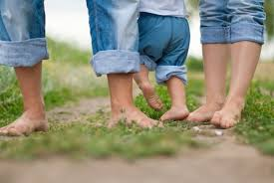
Хождение босиком испокон веков использовалась для профилактики и лечения многих заболеваний. Современная наука подтверждает пользу босохождения. Ходьба босиком – это сильнейшее профилактическое и целительное средство, одна из составляющих системы здорового образа жизни.

Slide 15
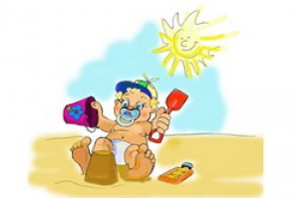
ЗАКАЛИВАНИЕ СОЛНЦЕМ Этот вид закаливания следует принимать разумно, иначе вместо пользы он может вызвать ожоги кожи, перегрев организма, солнечный удар, перевозбуждение нервной системы. Прием солнечных ванн целесообразно сочетать с водными процедурами.
.

Slide 16
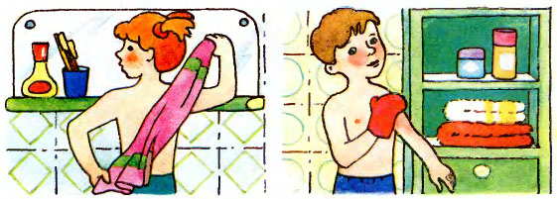
ЗАКАЛИВАНИЕ ВОДОЙ ОБТИРАНИЕ Начальный этап закаливания водой Процедура обтирания: полотенце, губку или специальную рукавичку из материи смачивают в воде и слегка отжимают. Затем последовательно производят обтирание рук (в направлении от пальцев к плечам), шеи, груди, живота, спины и ног. После этого тело растирают сухим жёстким полотенцем до покраснения и появления приятного ощущения теплоты.

Slide 17
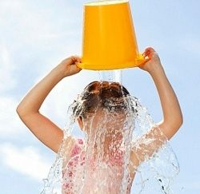
ЗАКАЛИВАНИЕ ВОДОЙ ОБЛИВАНИЕ СЛЕДУЮЩИЙ ЭТАП ЗАКАЛИВАНИЯ Хорошим методом закаливания является обливание холодной водой. Основную роль при обливании играет температурное раздражение кожи, рефлекторно оказывает тонизирующее действие. После обливания тело необходимо обтереть сухим полотенцем.

Slide 18
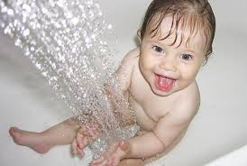
ЗАКАЛИВАНИЕ ВОДОЙ ДУШ И КОНТРАСТНЫЙ ДУШ ЭФФЕКТИВНОЕ СРЕДСТВО ЗАКАЛИВАНИЯ Контрастный душ — особый вид водной процедуры, когда чередуется горячая (40—45°С) и холодная (10—20°С) вода. Это прекрасное освежающее, бодрящее и закаливающее средство. Такой душ воздействует на сосуды и соединительную ткань. Теплая вода расслабляет, холодная — повышает тонус мышц и сосудов.

Slide 19
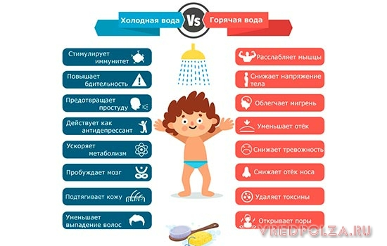

Slide 21
